Slide 1
Chào mừng các em đến với tiết học Toán

Slide 2
KHỞI ĐỘNG
Nhìn nhanh, đoán giỏi

Slide 3
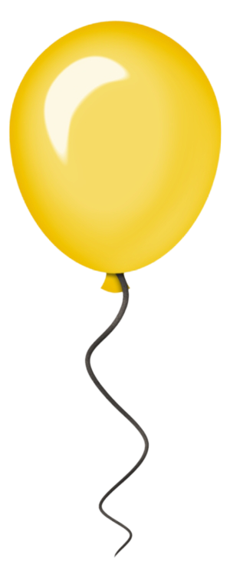
Đố bạn hình gì?
Hình tứ giác
Notes:
Khi chuyển màn sẽ có quả bóng bay lên rồi mới có câu hỏi.

Slide 4
Đố bạn hình gì?
Hình chữ nhật
Notes:
Khi chuyển màn sẽ có quả bóng bay lên rồi mới có câu hỏi.

Slide 5
Đố bạn hình gì?
Hình tam giác
Notes:
Khi chuyển màn sẽ có quả bóng bay lên rồi mới có câu hỏi.

Slide 6
Đố bạn hình gì?
Hình vuông
Notes:
Khi chuyển màn sẽ có quả bóng bay lên rồi mới có câu hỏi.

Slide 7
Đố bạn đường gì?
Đường cong
Notes:
Khi chuyển màn sẽ có quả bóng bay lên rồi mới có câu hỏi.

Slide 8
Đố bạn đường gì?
Đường gấp khúc
Notes:
Khi chuyển màn sẽ có quả bóng bay lên rồi mới có câu hỏi.

Slide 9
Đố bạn đây là gì?
Đoạn thẳng
Notes:
Khi chuyển màn sẽ có quả bóng bay lên rồi mới có câu hỏi.

Slide 10
Đố bạn đây là gì?
Đường thẳng
Notes:
Khi chuyển màn sẽ có quả bóng bay lên rồi mới có câu hỏi.

Slide 11
Toán
Luyện tập chung (Tiết 1)

Slide 12
LUYỆN TẬP
THỰC HÀNH

Slide 13
Chỉ ra các mảnh bìa hình tứ giác trong hình sau:
1
5
1
7
9
11
4
2
8
10
3
6
Notes:
Click vào từng hình để kiểm tra đáp án

Slide 14
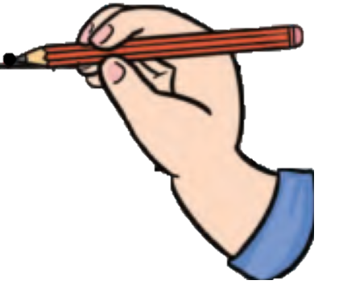
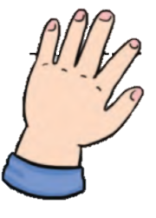
Nêu tên ba điểm thẳng hàng trong hình sau:
(dùng thước thẳng để kiểm tra)
2
Các bộ ba điểm thẳng hàng:
B, C, D
O, E, D
B, O, A
A, E, C
A
O
E
B
C
D

Slide 15
a. Đo và tính độ dài đường gấp khúc ABCD sau:
3
C
D
cm
cm
cm
A
B

Slide 16
Em hãy chia sẻ những việc
đã thực hiện được trong bài học hôm nay.

Slide 17
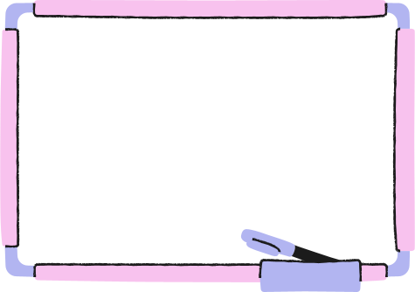
Tạm biệt và hẹn gặp lại
các con ở tiết học sau

